Slide 1
Juillet 2018
Diapositives clés sur les données épidémiologiques

Slide 2
Vue d’ensemble de l’épidémie de sida  2017
Nombre de personnes vivant avec le VIH
Total
Adultes
Femmes (plus de 15 ans)
Enfants (<15 ans)
Total
Adultes
Enfants (<15 ans)
Total
Adultes
Enfants (<15 ans)
36,9 millions [31,1 millions – 43,9 millions]
35,1 millions [29,6 millions – 41,7 millions]
18,2 millions [15,6 millions – 21,4 millions]
1,8 million [1,3 million – 2,4 millions]
1,8 million [1,4 million – 2,4 millions] 1,6 million [1,3 million – 2,1 millions]
180 000 [110 000 – 260 000]
940 000 [670 000 – 1,3 million] 830 000 [590 000 – 1,2 million]
110 000 [63 000 – 160 000]
Personnes nouvellement infectées
par le VIH en 2017
Décès liés au sida en 2017

Slide 3
Estimations mondiales pour les adultes et les enfants  2017
Personnes vivant avec le VIH 36,9 millions [31,1 millions – 43,9 millions]
Nouvelles infections à VIH en 2017 1,8 million [1,4 million – 2,4 millions]
Décès liés au sida en 2017 940 000 [670 000 – 1,3 million]

Slide 4
Environ 5 000 nouvelles infections à VIH (adultes et enfants) par jour  2017
Environ 66 % en Afrique subsaharienne
Environ 500 parmi les enfants âgés de moins de 15 ans
Environ 4 400 sont des adultes âgés de 15 ans et plus, parmi lesquels :
─ près de 43 % sont des femmes
─ environ 33 % sont des jeunes (15 à 24 ans)
─ environ 19% sont des jeunes femmes (15 à 24 ans)

Slide 5
Estimations mondiales pour les enfants (<15 ans)  2017
Enfants vivant avec le VIH 1,8 million [1,3 million – 2,4 millions]
Nouvelles infections à VIH en 2017 180 000[110 000 – 260 000]
Décès liés au sida en 2017 110 000 [63 000 – 160 000]

Slide 6
Statistiques et caractéristiques régionales - VIH et sida  2017
Adultes et enfants vivant avec le VIH
Adultes et enfants nouvellement infectés par le VIH
Adultes et enfants
Décès liés au Sida
Afrique de l'Est et du Sud
19,6 million
[17,5 millions – 22,0 millions]
800 000
[650 000 – 1,0 million]
380 000
[300 000 – 510 000]
Afrique de l'Ouest et du Centre
6,1 million
[4,4 millions – 8,1 millions]
370 000
[220 000 – 570 000]
280 000
[180 000 – 410 000]
Moyen-Orient et Afrique du Nord
220 000
[150 000 – 300 000]
18 000
[10 000 – 31 000]
9800
[6 400 – 15 000]
Asie et Pacifique
5,2 million
[4,1 millions – 6,7 millions]
280 000
[210 000 – 390 000]
170 000
[110 000 – 280 000]
Amérique latine
1,8 million
[1,5 million – 2,3 millions]
100 000
[77 000 – 130 000]
37 000
[26 000 – 51 000]
Caraïbes
310 000
[260 000 – 420 000]
15 000
[11 000 – 26 000]
10 000
[7 100 – 17 000]
Europe de l’Est et Asie centrale
1,4 million
[1,3 million – 1,6 million]
130 000
[120 000 – 150 000]
34 000
[25 000 – 41 000]
Europe occidentale et centrale et
Amérique du Nord
2,2 million
[1,9 million – 2,4 millions]
70 000
[57 000 – 84 000]
13 000
[9 900 – 18 000]
TOTAL
36,9 million
[31,1 millions – 43,9 millions]
1,8 million
[1,4 million – 2,4 millions]
940 000
[670 000 – 1,3 million]
Les fourchettes entourant les estimations dans ce tableau définissent les limites dans lesquelles les chiffres réels se situent, sur la base des meilleures informations disponibles.

Slide 7
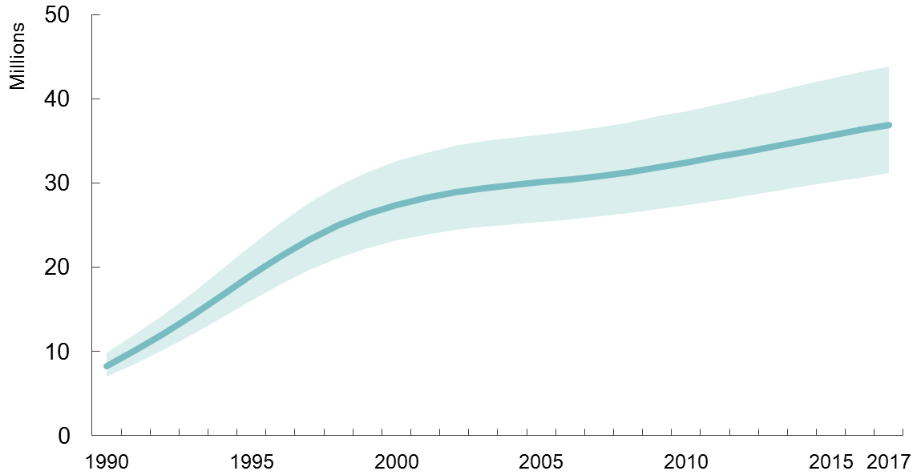
Estimation du nombre d’adultes et d’enfants vivant avec le VIH  1990–2017
Estimation du nombre d’adultes et d’enfants vivant avec le VIH
Plage d’incertitude

Slide 8
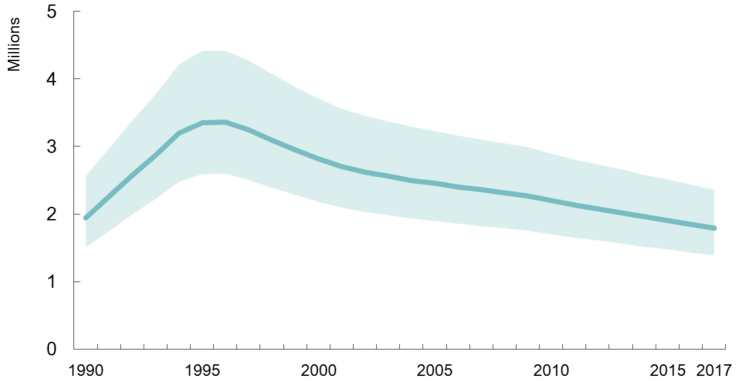
Adultes et enfants nouvellement infectés par le VIH 1990–2017
Adultes et enfants nouvellement infectés par le VIH
Plage d’incertitude

Slide 9
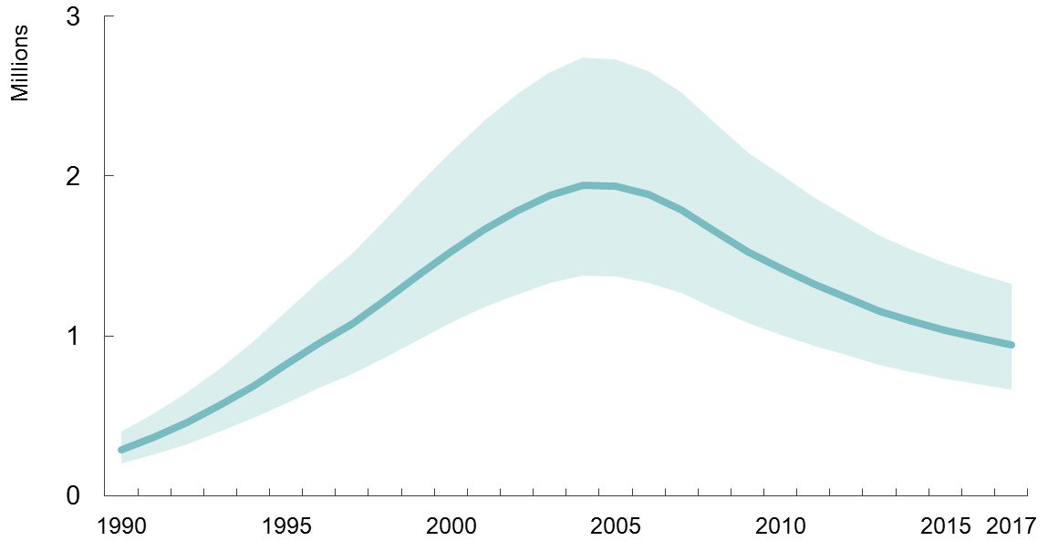
Décès d’adultes et d’enfants liés au Sida  1990–2017
Décès d’adultes et d’enfants liés au Sida
Plage d’incertitude

Slide 10
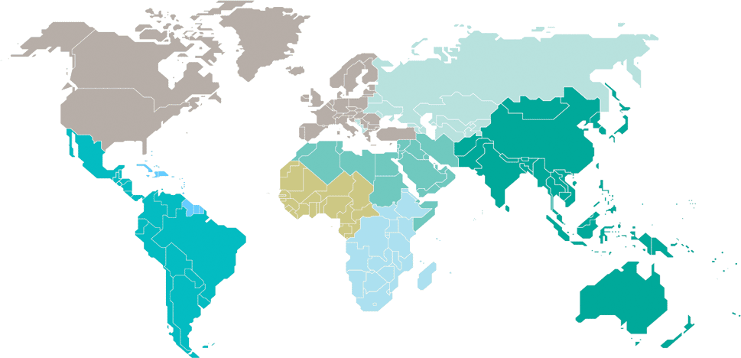
Estimation du nombre d’adultes et d’enfants vivant avec le VIH  2017
Europe de l’Est et Asie centrale
1,4 million
[1,3 million – 1,6 million]
Amérique du Nord et Europe occidentale et centrale
2,2 million
[1,9 million – 2,4 millions]
Caraïbes
310 000
[260 000 – 420 000]
Moyen-Orient et Afrique du Nord
220 000
[150 000 – 300 000]
Afrique de l'Ouest et du Centre
6,1 million
[4,4 millions – 8,1 millions]
Asie et Pacifique
5,2 million
[4,1 millions – 6,7 millions]
Amérique latine
1,8 million
[1,5 million – 2,3 millions]
Afrique de l'Est et du Sud
19,6 million
[17,5 millions – 22,0 millions]
Total : 36,9 millions [31,1 millions – 43,9 millions]

Slide 11
Estimation du nombre d’adultes et d’enfants nouvellement infectés par le VIH  2017
Europe de l’Est et Asie centrale
130 000
[120 000 – 150 000]
Amérique du Nord et Europe occidentale et centrale
70 000
[57 000 – 84 000]
Caraïbes
15 000
[11 000 – 26 000]
Moyen-Orient et Afrique du Nord
18 000
[10 000 – 31 000]
Afrique de l'Ouest et du Centre
370 000
[220 000 – 570 000]
Asie et Pacifique
280 000
[210 000 – 390 000]
Amérique latine
100 000
[77 000 – 130 000]
Afrique de l'Est et du Sud
800 000
[650 000 – 1,0 million]
Total : 1,8 million [1,4 million – 2,4 millions]

Slide 12
Estimation du nombre de décès d’adultes et d’enfants liés au Sida  2017
Europe de l’Est et Asie centrale
34 000
[25 000 – 41 000]
Amérique du Nord et Europe occidentale et centrale
13 000
[9 900 – 18 000]
Caraïbes
10 000
[7 100 – 17 000]
Moyen-Orient et Afrique du Nord
9800
[6 400 – 15 000]
Afrique de l'Ouest et du Centre
280 000
[180 000 – 410 000]
Asie et Pacifique
170 000
[110 000 – 280 000]
Amérique latine
37 000
[26 000 – 51 000]
Afrique de l'Est et du Sud
380 000
[300 000 – 510 000]
Total : 940 000 [670 000 – 1,3 million]

Slide 13
Estimation du nombre d’enfants (<15 ans) vivant avec le VIH  2017
Europe de l’Est et Asie centrale
…*
Amérique du Nord et Europe occidentale et centrale
…*
Caraïbes
9900
[7400 – 15 000]
Moyen-Orient et Afrique du Nord
8200
[6 000 – 11 000]
Afrique de l'Ouest et du Centre
500 000
[320 000 – 690 000]
Asie et Pacifique
110 000
[82 000 – 150 000]
Amérique latine
27 000
[19 000 – 36 000]
Afrique de l'Est et du Sud
1,2 million
[880 000–1,4 million]
Total : 1,8 million [1,3 million – 2,4 millions]
*Les estimations du nombre d’enfants ne sont pas publiées en raison des chiffres réduits.

Slide 14
Estimation du nombre d’enfants (<15 ans) nouvellement infectés par le VIH  2017
Europe de l’Est et Asie centrale
…*
Amérique du Nord et Europe occidentale et centrale
…*
Caraïbes
1100
[710 – 1900]
Moyen-Orient et Afrique du Nord
1300
[780 – 1900]
Afrique de l'Ouest et du Centre
67 000
[36 000 – 100 000]
Asie et Pacifique
10 000
[7 400 – 14 000]
Amérique latine
2400
[1 800 – 3 600]
Afrique de l'Est et du Sud
92 000
[61 000 – 130 000]
Total : 180 000 [110 000 – 260 000]
*Les estimations du nombre d’enfants ne sont pas publiées en raison des chiffres réduits.

Slide 15
Estimation du nombre de décès d’enfants (<15 ans) liés au Sida  2017
Europe de l’Est et Asie centrale
…*
Amérique du Nord et Europe occidentale et centrale
…*
Caraïbes
700
[<500 – 1 300]
Moyen-Orient et Afrique du Nord
800
[500 – 1 200]
Afrique de l'Ouest et du Centre
45 000
[24 000 – 69 000]
Asie et Pacifique
6400
[4100 – 10 000]
Amérique latine
1700
[1 200 – 2 600]
Afrique de l'Est et du Sud
52 000
[31 000 – 78 000]
Total : 110 000 [63 000 – 160 000]
*Les estimations du nombre d’enfants ne sont pas publiées en raison des chiffres réduits.

